Slide 1
Паспорт проекта «Межрегиональная Школа наставников научно-исследовательской деятельности школьников» https://idea.asi.ru/improject-46/ideas/2646

Slide 2
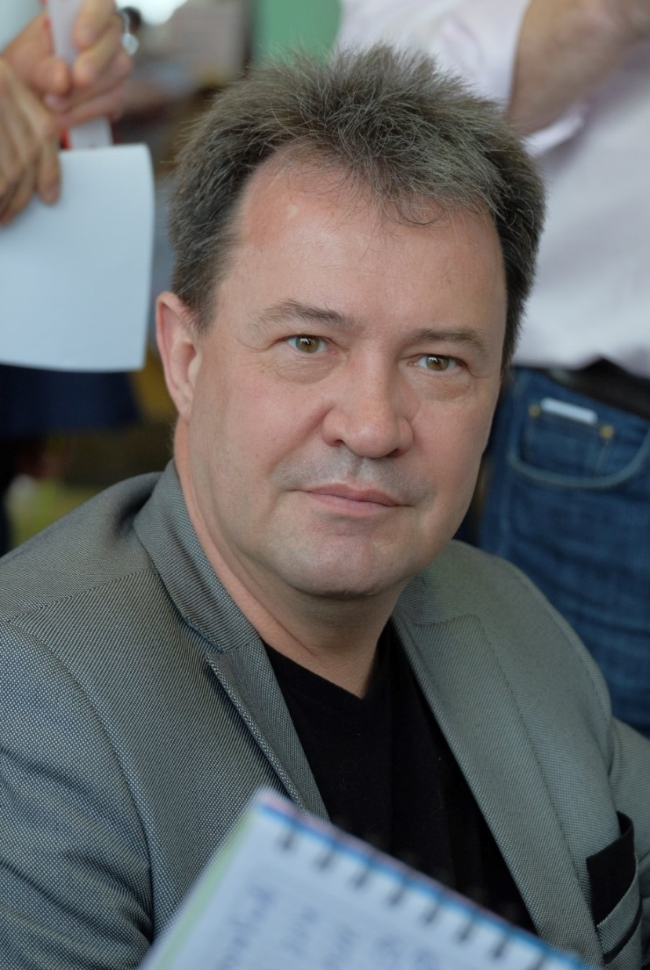
Александр Васенёв.
Образование НГУ. Химик
Предприниматель с опытом более 15 проектов
Более 20 лет управленческого опыта
Бизнес-ангел, инвестор, собственник малого инновационного производственного предприятия – резидента Технопарка Академгородка
Сертифицированный тренер по личной эффективности и бизнес-тренер (>10 000 участников тренингов и консультаций)
Квалифицированный Master of Business Administration (Executive МВА РСПП)
Ведущий площадок международных форумов, Эксперт федеральных программ
Разработчик образовательных программ «Региональная Фабрика Бизнесов», «Школа Переговоров и Продаж»
Соавтор методики подготовки наставников научно-исследовательской и проектной деятельности в общем и дополнительном образовании
Автор книги, ставшей бестселлером на ozon.ru
Преподаватель НГУЭУ кампусного курса «Основы предпринимательства» и курса РВК «Инновационная экономика и технологическое предпринимательство»
Участник проектов «Остров 10-21», «Остров 10-22» и «Зимний Остров»
Лучший Технологический Предприниматель проекта «Остров 10-21»
Директор Фонда «Поддержка проектов в области образования»
Председатель комиссии по наставничеству «Опоры России»
Лидер Новосибирского «Клуба Мышления»
http://fond-edu.ru
+7 (913) 987-12-29

Slide 3
Какую проблему решает проект ? В чем ее актуальность? Каков масштаб проблемы?
Проблема
В настоящее время в РФ:
Недостаточно наставников с высоким уровнем проектных, научных и педагогических компетенций и мотивации
Слабый уровень детских исследовательских проектов не помогает овладеть тематикой и освоить научный метод
Не хватает преемственности образовательных и проектных результатов
Разделение «научного» и «инженерного» сообщества, к сожалению, закладывается уже на уровне детского образования раздельными мероприятиями

Slide 4
Какое желаемое состояние мы планируем достичь реализацией проекта? Проблема, переформулированная в позитивном ключе.
Цель проекта
Обучить наставников научно-исследовательской деятельности школьников на основе сетевых исследовательских проектов, обеспечивающих взаимодействие педагогов, школьников, ученых и специалистов наукоемких компаний.
Распространить программу обучения наставников на основе сетевых проектов в регионах РФ.
Вовлечь в наставническую деятельность и обучить не менее 125 наставников из не менее чем 6 регионов РФ для не менее чем 125 проектно-исследовательских групп школьников общей численностью не менее 250 человек по направлениям:биология, химия, физика, цифровая гуманитаристика и нейротехнологии

Slide 5
Краткое описание предлагаемого решения.
Суть проекта
Наставники научно-исследовательских институтов СО РАН уже несколько лет участвуют в различных мероприятиях по созданию и сопровождению научно-исследовательских проектов школьников, и, накопили огромный опыт в этой области
Идея – превратить имеющийся опыт в методику, готовить наставников научно-исследовательских проектов, и помогать делать реально интересные научные и исследовательские проекты в школе при помощи подготовленных наставников, прививая школьникам интерес к науке и научным подходам в различных науках

Slide 6
Научные организации
Аспиранты, научные сотрудники, лабораторные площадки
СУТЬ ПРОЕКТА, КАК ПРОЕКТ БУДЕТ РАБОТАТЬ
Педагоги школ и доп. образования Родительское сообщество
Фонд Образование»
Наставническая программа
Вовлечение специалистов в наставничество
Обучение и подготовка наставников
Экспертная поддержка наставников в практической
деятельности
Вузы
Поддержка тематик проектов
Поддержка преемственности проектных, образовательных и инфраструктурных результатов
Рефлексия и тиражирование успешных
наставнических практик
Формирование научно-инженерного наставнического сообщества
Вузовские и профессиональные сообщества
Высокотехнологичные компании
Руководители направлений, специалисты, стажёры

Slide 7
Анализ рынка, целевые сегменты
Люди, имеющие предметные знания и желающие стать наставниками (учителя-предметники среднего общего образования ~ 1300тыс.чел, Преподаватели ВУЗов ~ 208 тыс.чел) научатся делать научно-исследовательские проекты, управлять проектами и разновозрастными командами
Люди, имеющие опыт выполнения проектов со школьниками (Родители ~ 38600тыс.чел, педагоги-организаторы и педагоги дополнительного образования ~ 242 тыс.чел.) получат компетенции в предметной области
Руководители организаций, заинтересованные в выполнении интересных проектов (руководители муниципальных ресурсных центров 225,6тыс., библиотек ~39тыс. и иных организаций) получат интересные проекты
Школьники, студенты и аспиранты ВУЗов (~ 19300тыс.чел.) начнут заниматься полезными интересными проектами с наставниками, имеющими нужные компетенции
Сотрудники научных организаций (~4тыс.), высокотехнологичных и инновационных компаний (~ 40тыс) получат новые идеи бизнеса и заинтересованных, ярких, ответственных сотрудников, умеющих выполнять сложные проекты

Slide 8
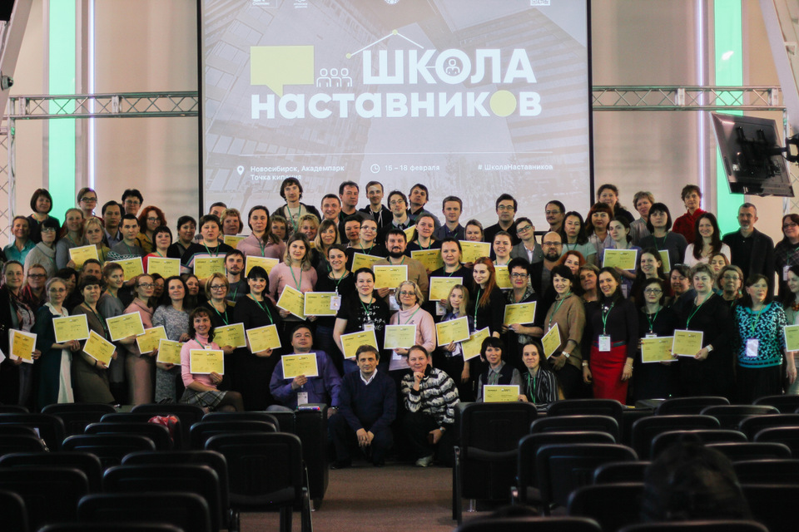
Уже достигнутые результаты проекта
880 человек приняли участие в мероприятиях проекта
150 человек получили услуги в сфере образования, просвещения
31 проект реализован под руководством наставников
84 наставника прошли обучение на очном курсе школы наставников
10 образовательных учреждений, ученики которых реализовали и представили научно-исследовательский проект под руководством наставников
68 презентаций проектов, выполненных под руководством выпускников Школы наставников, представлены на новосибирских и региональных научных конференциях

Slide 9
ОЖИДАЕМЫЕ результаты проекта
Доработана методика подготовки наставников научно-исследовательских проектов в области Химии, Биологии, Квантовой физики, Цифровая гуманитаристики и Нейротехнологий
Подготовлено не менее 125 квалифицированных наставников, способных работать со школьниками и студентами, имеющими:
Научно-исследовательское, творческое, логическое, критическое и проектное мышление
Лидерские, коммуникативные, личностные и профессиональные компетенции
Умение думать и решать научно-исследовательские задачи
Проведено 2 и более образовательных программ, объединяющих школьников, студентов и наставников-предпринимателей
Проведено сопровождение наставников, экспертиза школьных проектов и продвижение научно-исследовательских проектов
Осуществлено участие проектов и наставников в конкурсах

Slide 10
Новизна идеи проекта
Впервые будут объединены «Ресурсные состояния», «способы мышления» и «ценности наставника» и 4 вида компетенций:
Педагогические
Психологические
Проектные
Предметные
Для ускорения обучения будут применены технологии тестирования компетенций, и, затем, будет даваться не весь курс, а только недостающие компетенции
Обучение наставников будет проводиться также с применением технологий наставничества
Будет создана ступенчатая система наставничества «школьник-студент-научный сотрудник»

Slide 11
Текущая стадия зрелости
Модель обучения наставников создана и прошла апробацию (880 человек приняли участие, 84 наставника прошли обучение, 68 презентаций проектов на конференциях).
Сформирована система масштабирования подготовки наставников научно-исследовательской деятельности школьников
Сформирован тиражируемый механизм постановки практических научных задач перед школьниками в формате "гражданской науки"
Организован процесс формирования детско-взрослого научного сообщества и интеграции в него школьников, педагогов, ученых, специалистов высокотехнологичных компаний
Получен Президентский грант на масштабирование методики в 5-ти регионах России

Slide 12
Матрица ролей и ключевых участников
Заказчик – нац.проект «Образование» в котором одна из ключевых ролей отведена развитию наставничества
Пользователи проекта: школьники, студенты, предприниматели, родители, учителя, инвесторы
Держатель бюджета и руководитель проекта – Васенёв Александр Валерьевич – один из автором методики и Директор Фонда «Образование»
Прочие заинтересованные стороны:
Технопарк Новосибирского Академгородка
Региональный центр выявления, поддержки и развития способностей и талантов у детей и молодежи «Альтаир»

Slide 13
План реализации проекта
До 31.12.2020г. – доработка методики и старт подготовки наставников в 6-ти регионах по 5-ти сетевым проектам:
Охотники за микробами,
Рули фотоном,
Память локальных сообществ,
Внимание - на старт,
Определение флавоноидов в растениях
До 31.05.2021г. – проведение 2-х и более мероприятий:
Обучающего курса для наставников
Конференция школьных и студенческих проектов, подготовленных при помощи обученных наставников
До 31.12.2024г. – масштабирование во всех регионах России и создание центров экспертизы и поддержки компетенций наставничества научно-исследовательских проектов

Slide 14
Ресурсное обеспечение проекта
Команда проекта – 19 человек, включает директора, бухгалтера, руководителя проекта, научного руководителя, и 15 человек по 5-ти направлениям научно-исследовательских проектов)
Создана коммуникативная площадка для общения, повышения квалификации наставников, размещения проектов по темам, с рецензированием, экспертизой и сопровождением научно-исследовательских проектов (http://школанаставников.рф)
В настоящий момент проект развивается в Новосибирской области за счет инициативы Фонда «Образования», НГУ, сотрудников научных Институтов СО РАН, Академпарка, на пространствах Точек Кипения, ВУЗов и школ г.Новосибирска
Предполагается привлечение финансирования министерства образования РФ, Фонда Президентских Грантов и других заинтересованных сторон

Slide 15
Риски
Появление конкурентов. Решается путем формирования УТП и отстройки от конкурентов
Принятие иностранной модели компетенций наставничества на законодательном уровне. Решается сотрудничеством с нацпроектом «Образование» и Фондом Президентских Грантов
Недофинансирование проекта. Решается путем привлечения софинансирования из внебюджетных источников
Недостаток инициативных людей в регионах. Решается путем проведения образовательных программ.
Формализация отношений, низкая мотивация на взаимодействие «наставник-наставляемый» и низкие первые результаты проектов. Решается путем проведения образовательных программ и дистанционным взаимодействием

Slide 16
Ограничения
Срок – до 2024 (время действия нацпроекта «Образование»)
Технологических ограничений не наблюдается
Безопасность – обеспечение безопасной работы со школьниками и студентами, защита личных данных
География – Российская Федерация

Slide 17
Эффекты от реализации проекта
Создается рынок наставничества РФ (в том числе: рынок подготовки наставников, рынок сертификации наставников, рынок экспертизы школьных и студенческих технологических стартапов)
Во всех регионах, где созданы опорные центры наставничества, происходит:
Увеличение количества научно-исследовательских и инновационных проектов школьников и студентов
Увеличение качества проектов школьников и студентов
Уменьшение числа ошибок при проработке проектов
Появление устойчивых связей школьников, студентов, учителей, преподавателей и научных сотрудников

Slide 18
«Межрегиональная Школа наставников научно-исследовательской деятельности школьников» https://idea.asi.ru/improject-46/ideas/2646
Автор Идеи и руководитель проекта –
Васенёв Александр Валерьевич +7(913)987-12-29

